Slide 1
Миколаївський національний університет імені В.О. Сухомлинського Кафедра військової підготовки
Організація військового зв’язку
Тема 2. Засоби радіозв’язку тактичної ланки управління

Slide 2
Тема 2. Засоби радіозв’язку тактичної ланки управління
Заняття 3. (самостійне заняття – 4 години) Радіостанції УКХ діапазону встановлені на рухомих засобах зв’язку.
Навчальні питання:
1. Призначення та ТТХ радіостанції УКХ діапазону.
2. Склад комплекту. Загальна будова та органи управління.

Slide 4
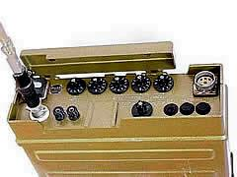
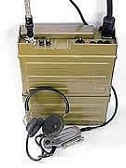
1 навчальне питання
РАДІОСТАНЦІЯ Р-159
Радіостанція Р-159 – широкодіапазонна, переносна, ранцева,
ультракороткохвильова, приймально-передавальна, симплексна, телефонно-
телеграфна, з частотною модуляцією з вузькосмуговим телеграфуванням, з
тональним викликом, а також з можливістю керування в дистанційному режимі
– призначена для ведення зв’язку в мережах з однотипними радіостанціями

Slide 5
Технічні дані РАДІОСТАНЦІЇ Р-159 :
1. Діапазон частот – 30-75,999 МГц;
2. Крок сітки – 1 кГц;
3. Режими роботи:
− ТЛФ – телефонний;
− ТЛФ ПШ – телефонний з включеним шуму подавлення; − ТЛГ – телеграфний;
− ДУ – дистанційне керування з телефонного апарата.
4. Час безперервної роботи:
− на прийом 9 годин;
− на передачу 4,5 години.
5. Живлення – АКБ-10/АНКЦ.
6. Дальність зв’язку:
− при роботі на антену АШ 1,5 м в телефонному режимі до 12 км, в
телеграфному до 18 км;
− при роботі на антену АБВ 40 м в телефонному режимі до 35 км, в
телеграфному до 50 км.
7. Маса радіостанції – 11,7 кг.
8. Маса комплекту поставки – 50 кг.
9. Вихідна потужність 5 Вт.

Slide 6
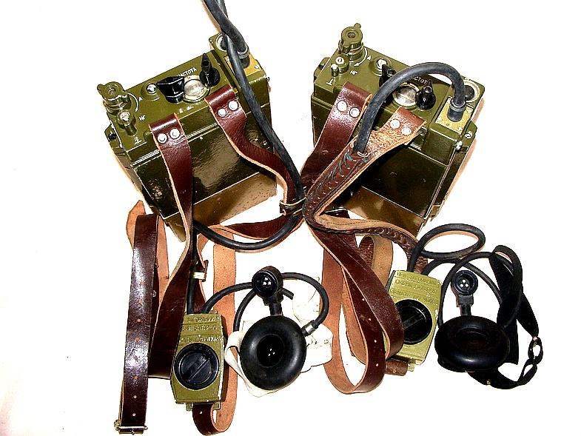
Радіостанція Р-148
Радіостанція Р-148 – портативна, ультракороткохвильова, симплексна з
частотною модуляцією, призначена для забезпечення без пошукового
радіозв’язку в тактичній ланці управління взвод – рота
Технічні дані:
1. Діапазон частот від 37000 до 51950 кГц, крім частот 39000, 42000 кГц,
на яких зв’язок може бути відсутнім.
2. Інтервал між частотами – 50 кГц
3. Чутливість приймача не гірше 0,8 – 1,5 мкВ.
4. Потужність передавача – 0,5 Вт.
5. Антени – штирьова антена АШ 1,5 м (Куликовка).
6. Дальність зв’язку – на антену штирьову 1,5 м – від 4 до 6 км.
7. Джерело живлення – АКБ типа 10 НКГЦ – 1Д, напругою – 12,6 В.
8. Час безперервної роботи – 10 годин.
9. Вага робочого комплекту – 3 кг.

Slide 7
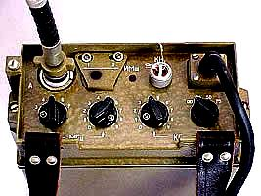
Радіостанція Р-158 – портативна, ультракороткохвильова, симплексна з
частотною модуляцією, призначена для забезпечення радіозв’язку в тактичній
ланці управління взвод – рота
Технічні дані:
1. Діапазон частот від 30 до 79,975 Мгц
2. Кількість робочих частот – 2000.
3. Інтервал між частотами – 25 кГц.
4. Антени – штирьова антена АШ – 1,5 м.
5. Дальність зв’язку – діапазони частот (МГц) дальність зв’язку, (км): − 30-40 МГц – 8 км;
− 40-50 МГц – 7 км;
− 50-60 МГц – 6 км;
− 60-79,975 МГц – 5 км.
6. Джерело живлення: АКБ типу 10 НКГЦ-1Д.
7. Час безперервної роботи – 12 годин.
8. Вага робочого комплекту – 3,9 кг

Slide 8
Призначення органів управління засобів зв’язку, порядок їх включення,
перевірка працездатності та підготовка до роботи радіостанцій малої
потужності Р-159, Р-148, Р-158
Підготовка радіостанції Р-159 до роботи
1. Розгортання радіостанції:
− провести зовнішній огляд;
− приєднати акумуляторні батареї;
− приєднати мікротелефонну гарнітуру;
− розгорнути і приєднати антену
2. Перевірка працездатності:
− встановити органи управління в наступні положення:
− тумблер “Потужність” в положення “Відкл”;
− перемикач роду робіт – “ТЛФ”;
− натиснути кнопку “Напр.” (перевірка АКБ).
− увімкнути тумблер “Потужність”. В телефонах чути характерний шум.
При зарядженій акумуляторній батареї при натиску на кнопку “Напр.” стрілка
відхиляється в зафарбований сектор індикаторного приладу.
3. Налагодження на частоту зв’язку:
− встановити робочу частоту п’ятьма ручками установки частоти;
− натиснути кнопку “Настр.” і відпустити, коли стрілка приладу
відхилиться до максимального положення і зупиниться.
Радіостанція готова до роботи.

Slide 9
Підготовка радіостанції Р-148 до роботи
1. Розгортання радіостанції:
− провести зовнішній огляд.
− приєднати акумуляторні батареї;
− приєднати мікротелефонну гарнітуру;
− розгорнути і приєднати антену.
2. Налагодження на частоту зв’язку:
− двома ручками встановлення частоти встановити необхідну частоту
зв’язку;
− увімкнути живлення радіостанції, встановити перемикач на
маніпуляторі в положення “ВКЛ”, при цьому радіостанція включена у режим
прийому;
− перевірити наявність шумів;
− встановити дві радіостанції на відстані 5-10 м і перевірити зв’язок між
собою.
Радіостанція готова до роботи.

Slide 10
Підготовка радіостанції Р-158 до роботи
1. Розгортання радіостанції:
− провести зовнішній огляд; − перевірити на наявність механічних пошкоджень (деформації та інших
ушкоджень);
− перевірити наявності та цілісність органів управління;
− перевірити комплектність радіостанції.
2. Вибір типу антени та її розгортання, для цього потрібно:
− вийняти штирову антену з чохла, звести її та вставити в антенне гніздо;
− перемикач “1-2” встановити в положення “2”, для чого послабити два
гвинти, що знаходяться на планці, зрушити планку в положення “2” до упора і
закріпити планку гвинтами;
− при роботі на λ-образну антену (замість штирової антени) приєднати її
та встановити перемикач “1-2” в положення “1”.
3. Розгортання та приєднання противаги, для цього потрібно – розгорнути противагу та приєднати її під затиск на верхній панелі.

Slide 11
4. Встановлення органів управління у вихідне положення:
− на верхній панелі – перемикач “1-2” у положення відповідно до антени
що застосовується;
− на маніпуляторі – перемикач на маніпуляторі в положення ВИКЛ.
5. Перевірка працездатності радіостанції (включення живлення та
перевірка напруги АКБ): − поставити перемикач на маніпуляторі в положення ВКЛ, при цьому радіостанція вмикається в режим ПРИЙОМ;
− натиснути на тангенту та спостерігати за світовим індикатором на
маніпуляторі, у разі його світіння батарею треба негайно замінити на
заряджену.
6. Перевірка працездатності в режимі ПРИЙОМ:
− при справній радіостанції в головних телефонах мікротелефонної
гарнітури повинний прослуховуватися характерний шум приймача.
7. Перевірка працездатності в режимі ПЕРЕДАЧА: − натиснути на тангенту – при цьому радіостанція включається в режим
ПЕРЕДАЧА і спостерігати зникання шуму у телефоні (відключається приймач),
та світіння індикатора (свідчення про наявність току в антені).
8. Налагодження на робочу частоту:
− номінал робочої частоти зв’язку встановити чотирма ручками
перемикачів частоти;
− встановити дві радіостанції на відстані 5-10 м і перевірити зв’язок між
собою.
Радіостанція готова до роботи.

Slide 12
2 навчальне питання
УВАГА!1.До експлуатації і проведення регламентних робіт по технічному обслуговуванню радіостанції допускається особовий склад, який має тверді практичні навики в її експлуатації, обслуговуванні, знає відповідні правила заходів безпеки при роботі з контрольно-вимірювальними приладами.
3.Перед ввімкненням радіостанції обслуговуючий персонал повинен перевірити надійність кріплення акумуляторів у відсіку.
4.При заміні акумуляторів –дотримуватися правил їх підключення. Інакше радіостанція може вийти з ладу.
5.При ввімкненій радіостанції забороняється підключати і відключати акумуляторні батареї. Усунення несправностей проводити при відключеному електроживленні.
Правила встановлення радіозв’язку і ведення радіообміну
Радіозв’язок між військовими радіостанціями здійснюється за єдиним для всіх ланок управління Збройних сил України правилами радіозв’язку, які визначають порядок установлення радіозв’язку, передачі радіограм, сигналів і ведення переговорів по радіо, загальні вимоги до оформлення радіограм.
Для забезпечення радіозв’язку на радіостанціях мають бути оформлені на спеціальному бланку радіодані, які включають частоти, позивні, час зміни частот і позивних, вид зв’язку, а за необхідності азимути на кореспондентів та ключі до радіодокументів.

Slide 13
Радіодані видаються радисту під розписку. На переносних радіостанціях радіодані записуються на передній (задній) панелі радіостанції. Радіодані видаються на один строк дії, після закінчення якого вони з радіостанції вилучаються і знищуються в установленому порядку.
В окремих випадках, наприклад, при виїзді окремої радіостанції на завдання, радіодані можуть видаватися на весь період знаходження її у відриві від своєї частини.
Установлення радіозв’язку є процес виявлення, розпізнавання радіостанцій і отримання зв’язку. Передача по радіоканалах повідомлень і ведення переговорів називається радіообміном.

Slide 14
3 навчальне питання
Прийом, передача команд,сигналів і повідомлень на місці і під час руху
Встановлення зв’язку, прийом, передача команд, сигналів і повідомлень на місці і під час руху особливо нічим не відрізняються.
Встановлення зв’язку в напрямку:
Виклик: Ладога 33, я Зебра 63, прийом.
Відповідь: Зебра 63, я Ладога 33, прийом.
Приклад: переговорів при передачі команди в радіонапрямку:
Передача: Ладога 33, я Зебра 63, орієнтир один, протитанкова зброя,
знищити, прийом.
Підтвердження: Я Зебра 63, прийнято, прийом.
Квитанція: Зебра 63, я Ладога 33,зрозумів, орієнтир один, протитанкова зброя,
знищити, прийом; або Зебра-63, я Ладога 33, зрозумів, прийом.
Підтвердження: Я Зебра 63, прийнято, прийом.
При циркулярній передачі команд у радіомережі вони повторюються 2 рази. Дозволяється також 2 рази повторювати команду в разі слабкої чутності та сильних перешкод.

Slide 15
Перед передачею команд всім радіостанціям мережі радист головної радіостанції повинен шляхом прослуховування переконатися в тому, що радіостанції мережі не працюють між собою.
Для циркулярної передачі загальних команд в радіомережі використовуються циркулярні позивні.
На вимогу головної радіостанції мережі команди в радіомережі, передані циркулярно, можуть повторюватися всіма або окремими радіостанціями мережі.

Slide 16
Передавання команд по радіо
Перед передачею команд всім радіостанціям мережі радист головної
радіостанції повинен шляхом прослуховування переконатися в тому, що
радіостанції мережі не працюють між собою.
Для циркулярної передачі загальних команд в радіомережі використовуються циркулярні позивні.
На вимогу головної радіостанції мережі команди в радіомережі, передані
циркулярно, можуть повторюватися всіма або окремими радіостанціями мережі.
Приклад переговорів при передачі команди в радіомережі із застосуванням циркулярного позивного:
Передача: Марс 20, приготуватися до відбиття танків, приготуватися до відбиття танків, прийом.
Квитанція: Я Газета 32, зрозумів, прийом.
Квитанція: Я Нептун 30, зрозумів, прийом.
Підтвердження: Марс 20, прийнято, прийом.
Приклад переговорів при передачі команди в радіомережі з використанням індивідуальних позивних:
Передача: Газета 32, Нептун 30, я Броня 40, приготуватися до відбиття танків, приготуватися до відбиття танків, прийом.
Квитанція: Броня 40, я Газета 32, зрозумів, прийом.
Підтвердження: Я Броня 40, прийнято, прийом.
Квитанція: Броня 40, я Нептун 30, зрозумів, прийом.
Підтвердження: Я Броня 40, прийнято, прийом.

Slide 17
Команди по управлінню літаками, кораблями, артилерією передаються по
телефонному радіоканалу у відповідності з переліком команд, викладених у
курсах бойової підготовки і згідно керівництва по радіозв’язку ЗС України.

Slide 18
Нормативи з технічної підготовки (підготовка до роботи і настроювання переносних радіостанцій).
Норматив № 146. Підготовка до роботи і настройка переносної
радіостанції Р-159 (Р-129).
Провести зовнішній огляд.
Підключити антену.
Підключити мікротелефонну гарнітуру.
Підключити джерела живлення. Увімкнути живлення і перевірити живильні напруги приладом.
Налагодити радіостанцію на задану частоту.
Відмінно – 2.30 хв.; Добре – 3.30 хв.; Задовільно – 4.30 хв.
Норматив № 148. Підготовка до роботи і настройка переносної
радіостанції Р-148, (Р-158).
Провести зовнішній огляд.
Підключити джерела живлення.
Підключити мегафон.
Налагодити радіостанцію на задану частоту.
Відмінно – 1.30 хв.; Добре – 2.30 хв.; Задовільно – 3 хв.

Slide 19
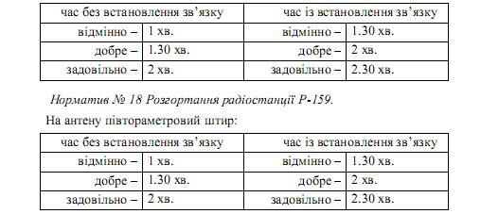
Нормативи з тактико-спеціальної підготовки
Норматив № 17 Розгортання радіостанції Р-158 (Р-148) на антену півтораметровий штир (ремінну).

Slide 20
Після цього радисти одночасно перестроюють свої радіостанції на запасну частоту і чекають виклику головної радіостанції. Зв’язок на запасній частоті, як правило, повинен здійснюватися із застосуванням нових позивних.
Якщо після заміни робочої частоти кореспонденти на новій частоті протягом 1-2 хвилини не виявлять викликів з боку головної радіостанції, вони зобов’язані викликати її самі. Не домігшись зв’язку на новій частоті протягом 5 хвилин, кореспонденти вживають заходів щодо встановлення зв’язку одночасно на попередній (робочій) і новій (запасній, резервній) частотах. Можна задіяти додатковий приймач.
Якщо по закінченні 10 хвилин з моменту заміни частоти зв’язок ні на робочій, ні на запасній частотах не встановився, радисти доповідають за командою про відсутність зв’язку і діють відповідно до одержаних вказівок.

Slide 21
Скрите управління військами (СУВ) – це комплекс заходів, спрямованих на унеможливлення або істотне зменшення витоку змісту інформації про стан та дії військ у процесі управління.
Скрите управління досягається:
- обмеженням кола осіб, допущених до розроблення оперативних (бойових) документів, а також які мають право користуватися технічними засобами спеціального зв’язку;
- комплексним застосуванням засобів засекречуваного зв’язку, шифрувальної та кодувальної техніки, ручних шифрів та документів кодованого зв’язку;
- захистом інформації на засобах автоматизації (комп’ютерної техніки);
- дотриманням встановлених режимів роботи технічних засобів зв’язку та заходів радіомаскування;
- обмеженням використання для управління військами відкритих каналів зв’язку;
- організацією секретної роботи, забезпеченням збереження документів;
- своєчасним виявленням можливих каналів витоку інформації з обмеженим доступом та їх закриттям.
Організація скритого управління військами включає:
- безпеку зв’язку та інформації;
- захист системи управління та протидію ТЗР противника.

Slide 22
Забезпечення СУВ включає комплекс заходів і досягається:
- максимальним скороченням числа посадових осіб, які залучені до розробки документів плану бою;
- особистим спілкуванням командирів із підлеглими при постановці завдання або передачі бойових документів через офіцерів штабу і зв’язок;
- суворим дотриманням режимів роботи засобів зв’язку;
- комплексним використанням наявних засобів зв’язку і апаратури, яка забезпечує закриття каналів;
- проведенням заходів оперативного і радіомаскування;
- організацією оперативної радіодезінформації противника;
- організацією в штабах секретної роботи і режиму секретності;
- організацією чіткої комендантської служби на ПУ з його охорони;
- постійним вихованням в особового складу високої пильності та необхідності зберігання державної таємниці в будь-яких умовах дій військ.
переговори по відкритим каналам радіозв’язку дозволяються тільки:
при оповіщенні військ у ході бою;
- при управлінні вогнем та підрозділами;
- при передаванні команд без порушень СУВ.
У всіх випадках відкритого передавання номери і найменування частин, посади командирів, пункти місцевості обов’язково кодуються.

Slide 23
Для забезпечення СУВ у всіх видах ЗС використовується:
- кодування за допомогою документів СУВ;
- спеціальний зв’язок;
- шифрований зв’язок.
До засобів кодованого зв’язку відносяться:
- кодувальні машини;
- документи кодованого зв’язку, які містять у собі:
а) кодові таблиці;
б) сигнально-кодові таблиці;
в) формалізовані документи;
г) номенклатурні таблиці;
д) переговорні таблиці;
е) таблиці сигналів;
ж) кодовані топокарти.

Slide 24
По відкритих каналах забороняється передавати:
- військове звання, посаду, прізвище військовослужбовців;
- позивні вузлів зв’язку, телефонних і телеграфних станцій, номери бойових постів;
- умовні номери військових частин, місця дислокації частин і вузлів зв’язку;
- зміст оперативно-технічної документації;
- тактико-технічні дані апаратури і принципи її роботи;
- частоти;
- часові і добові підсумки роботи зв’язку;
- стан погоди у районі розташування вузлів зв’язку та інші ознаки, за якими є можливість встановлення належності радіостанції до роду військ, ланок управління і визначити характер завдань, виконуються.

Slide 25
Залежно від втраченої інформації порушення безпеки зв’язку поділяються на три категорії, класифікація яких визначається спеціальною інструкцією.
I категорія – порушення правил використання технічних засобів зв’язку, які призводять до розголошення або утворюють реальну можливість втрати таємних відомостей.
До порушень безпеки зв’язку I категорії відносяться:
- порушення вимог СУВ, які пов’язані повністю або частково з відкритими переговорами по відкритих каналах зв’язку, з яких можливо встановити характер, дислокацію або склад військової частини;
- порушення правил використання спецапаратури, які містять під час передачі по відкритих каналах зв’язку інформацію про технічний пристрій або принцип роботи;
- інформація про ключові документи та інструкції з технічного обслуговування спецапаратури, яка розкриває їх спеціальні властивості, а також повторне використання ключових документів;
- передача секретної інформації по відкритих каналах зв’язку.
II категорія – порушення правил використання технічних засобів зв’язку, які здійснюють передумови до втрати таємних відомостей.
До порушень безпеки зв’язку II категорії відносяться:
- порушення вимог ПУВ, які пов’язані з передачею по відкритих каналах зв’язку інформації службового характеру;
- переговори по відкритих радіо-, радіорелейних, тропосферних, супутникових каналах зв’язку приватного характеру;
- встановлення радіозв’язку із сторонніми радіостанціями, у тому числі з радіоаматорами.

Slide 26
III категорія – порушення правил встановлення зв’язку і ведення радіообміну; норм технічної експлуатації засобів зв’язку й інших вимог, систематизація та узагальнення яких призводить до втрати інформації службового характеру.
До порушень безпеки зв’язку III категорії відносяться:
- передавання незакодованих значень частот, номерів радіомереж, радіонапрямків, позивних;
передавання часу чергових сеансів радіозв’язку;
- передавання виразів і термінів, які відносяться до воєнного часу;
- використання при встановленні зв’язку звичайних кодових скорочень, які не передбачені переговорними таблицями;
- відхилення від норми технічних характеристик сигналів, які випромінюються (частотні, фазові, спектральні і тимчасові ознаки).
Порушення безпеки зв’язку, яке сталося під час одного сеансу передавання або передачі одного повідомлення рахується, як одне порушення.

